Slide 1
Xamarin
Roman Jašek
Software Architect, Riganti s.r.o. Microsoft Most Valuable Professional (MVP)
roman.jasek@riganti.cz

Slide 2



Tradiční přístup k vývoji aplikací
iOS App
Objective-C
Swift
Xcode
Android App
Java
Kotlin
Android Studio
Windows App
C#
Visual Studio

Slide 3
Xamarin
Společná logika pro všechny platformy
UI psáno v C#
Možnost využít vývoj podobný vývoji pro specifické platformy
iOS C# UI
Android C# UI
Windows C# UI
Shared C# Backend
Xamarin

Slide 4
Xamarin Android
Celý vývoj je možný ve Visual Studiu
Podpora pro .axml
Integrovaný designer
Kód psaný v C#
Možnost debugovat na zařízení

Slide 5
Xamarin iOS
Je nutno mít někde Mac
Vývoj probíhá ve Visual Studiu
Mac na síti zbuildí a spustí aplikaci
iOS Simulátor běží na Macu, ale existuje Xamarin iOS Simulator, který ho „streamuje“ do Windows
Možnost debugovat na zařízení

Slide 6
Xamarin + Xamarin.Forms
iOS C# UI
Android C# UI
Windows C# UI
Shared UI Code
Shared C# Backend
Shared C# Backend
Xamarin
Xamarin.Forms

Slide 7
Xamarin Forms
Společná logika pro všechny platformy
UI psáno v C#
Možnost využít vývoj podobný vývoji pro specifické platformy
Společné uživatelské rozhraní pro všechny platformy
Shared UI Code
Shared C# Backend

Slide 8
Sdílení kódu
.Net standard library
Jedna DLL pro všechny platformy
Jenom spoločné věci
Specifické věci je možné odstínit pomocí interface

Slide 9
Aktuální stav
✓ 40+ stránek, layoutů, komponent
(XAML)
✓ Data binding
✓ Navigace
✓ Animace
...
Shared UI Code
Shared C# Backend

Slide 10
XAML
Formát pro serializaci hierarchie objektů
Nejen pro popis uživatelského rozhraní
Mapování .NET namespaces na XML namespaces
Možné propojení s code-behind třídou

Slide 11
Kde všude XAML potkáme?
Windows Presentation Foundation (WPF)
Poprvé v .NET 3.0
Silverlight
Windows Phone
Universal Windows Platform (UWP)
Windows Workflow Foundation (WF)
Neslouží pro popis UI
Xamarin.Forms

Slide 12
XAML
x:Class … třída s code-behindem
UserControl … z čeho tato třída dědí
xmlns:x … speciální namespace pro účely XAMLu (povinný)
xmlns … namespace s vestavěnými komponentami
<?xml version="1.0" encoding="utf-8" ?>
<ContentPage xmlns="http://xamarin.com/schemas/2014/forms"
xmlns:x="http://schemas.microsoft.com/winfx/2009/xaml"
x:Class="XamarinCvut.Forms.Views.Page1">
</ContentPage>

Slide 13


Stránky
Content Page
Jednoduchý obsah
MasterDetail Page
Seznam + detail položky

Slide 14


Stránky
TabbedPage
Záložky
CarouselPage
Stránky vedle sebe

Slide 15

Stránky
NavigationPage
Aby fungovala navigace
TemplatedPage
Prázdná stránka, bázová třída pro ostatní

Slide 16
Stránky
První, co se zobrazí, je v souboru App.cs
Defaultně MainPage
Notes:
Inside of a page are layouts
A lot of options from something simple like a stack panel to complex and powerful grids

Slide 17


Layouts – jedna komponenta
ContentPresenter
Místo pro obsah - šablony
ContentView
Jeden obsah, bázová třída

Slide 18
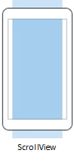
Layouts – jedna komponenta
Frame
Možnost přidat rámeček
ScrollView
Pokud se nevejde, scrolluje se

Slide 19

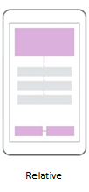
Layouts – více komponent
AbsoluteLayout
Absolutní pozicování komponent
RelativeLayout
Rozmístění pomocí constraintů

Slide 20
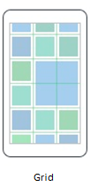

Layouts – více komponent
Grid
Tabulkový layout
StackLayout
Pod sebe nebo vedle sebe

Slide 21
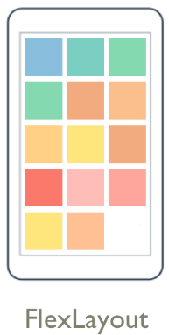
Layouts – více komponent
FlexLayout
Obdoba webového Flexboxu

Slide 22
Grid
Skoro stejné jako ve WPF
RowDefinitions, ColumnDefinitions
Width / Height = 150 | 3* | Auto
Grid.Row, Grid.Column, Grid.RowSpan…

Slide 23
StackLayout
Obdoba StackPanelu ve WPF
Řadí komponenty pod sebe nebo vedle sebe
Orientation = Horizontal | Vertical
Spacing – rozestup jednotlivých komponent
HorizontalOptions a VerticalOptions
Start, Center, End a Fill
…AndExpand – komponenta může dostat víc místa, než nutně potřebuje, pokud je to místo k dispozici

Slide 24
Grid, StackLayout
Prakticky stejné použití jako ve WPF
Můžeme používat Grid v Android/iOS? Awesome!

Slide 25
Ovládací prvky
ActivityIndicator
BoxView
Button
DatePicker
Editor
Entry
Image
Label
TimePicker
Slider
OpenGLView
Picker
ProgressBar
SearchBar
Stepper
WebView
TableView
ListView
TextCell
EntryCell
ImageCell
SwitchCell
ViewCell
Map
…
Notes:
You have more than 40 controls, layouts, and pages to mix and match from.
These are all of the controls you have out of the box, you can of course create your own.
What is unique is you get the native control and have access to it.
Consider an Entry Field
On iOS it is mapped to UITextField
Android it is EditText
Windows Phoen it is a TextBox

Slide 26
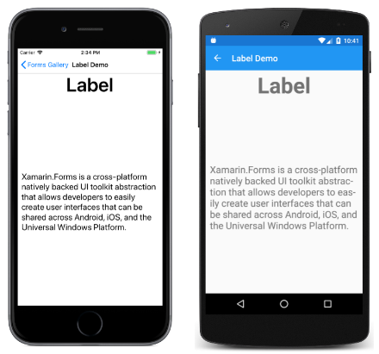
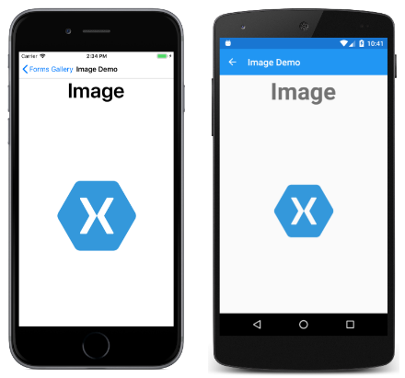
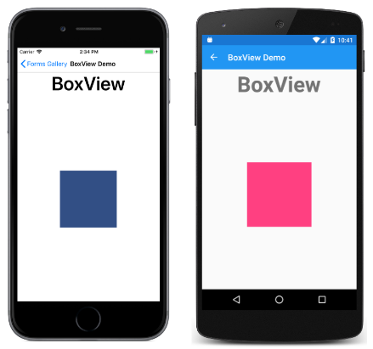
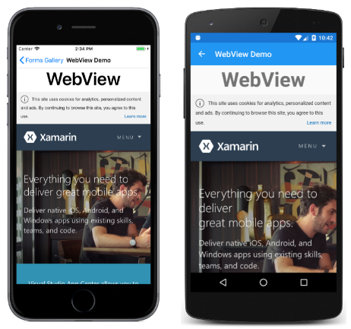
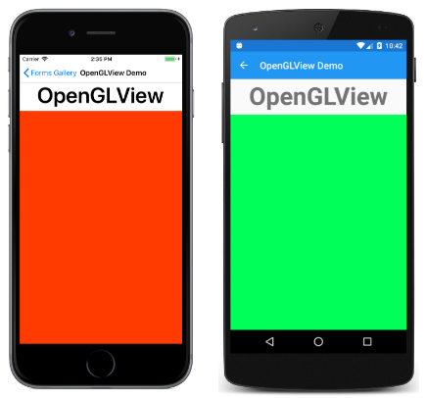
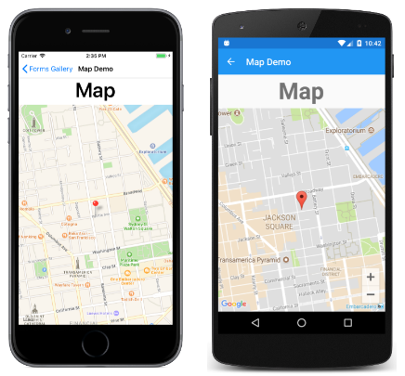
Prezentace obsahu

Slide 27
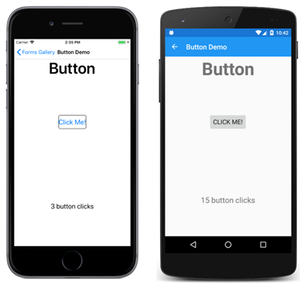
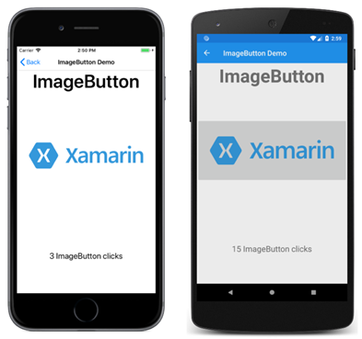
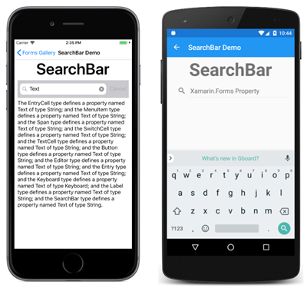
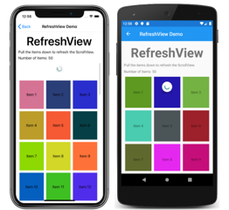
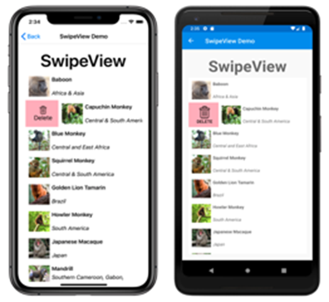
Akce

Slide 28
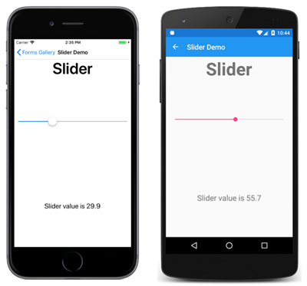
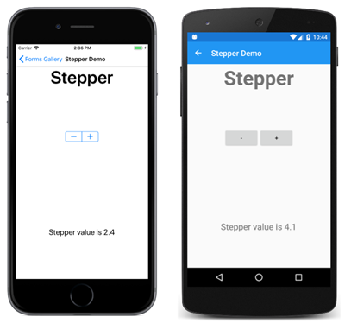

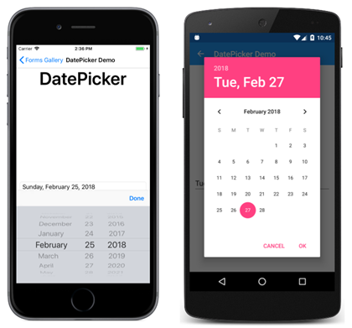
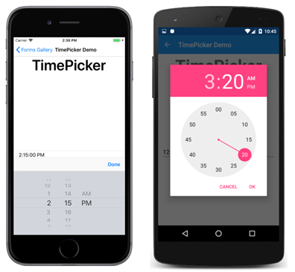
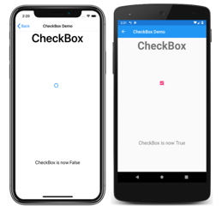
Nastavování hodnot

Slide 29
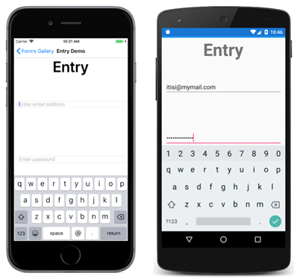
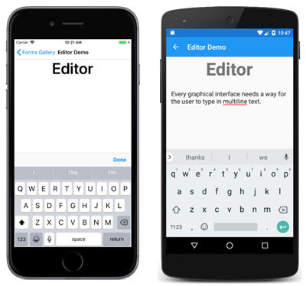
Editace textu

Slide 30
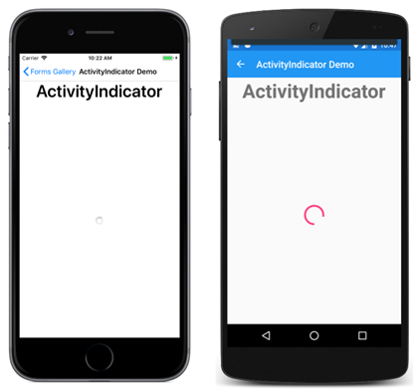
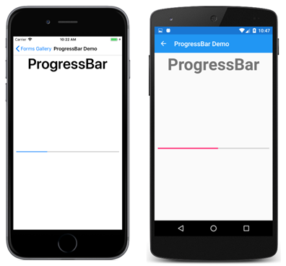
Indikace aktivity

Slide 31
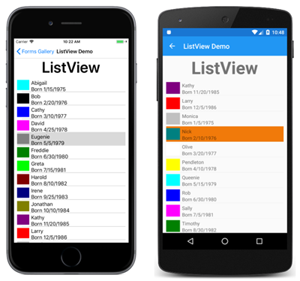
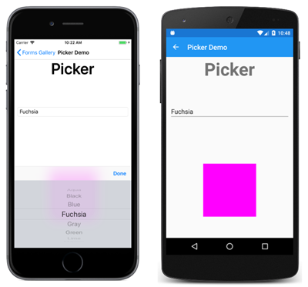
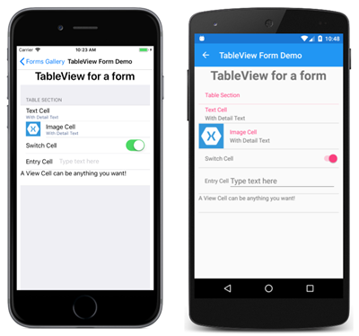
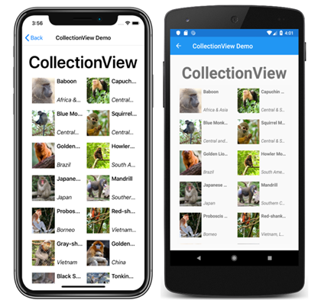
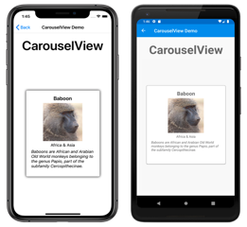
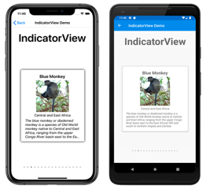
Kolekce

Slide 32


Komponenty třetích stran

Slide 33
Kolekce - Cells
TextCell, ImageCell, SwitchCell, EntryCell…
ViewCell (dovnitř lze dát cokoliv)
ViewCell.ContextActions … kontextové menu
ListView
ItemsSource="{Binding: …}"
IsPullToRefreshEnabled = true | false
zavolá RefreshCommand
HasUnevenRows = true | false
různé výšky řádků

Slide 34
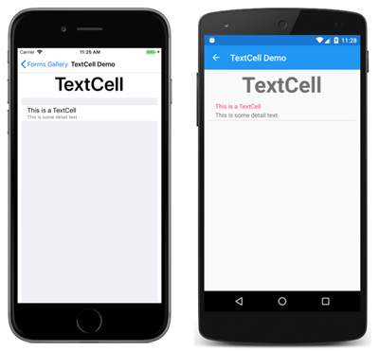
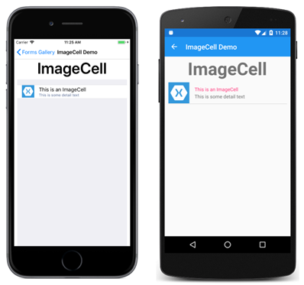
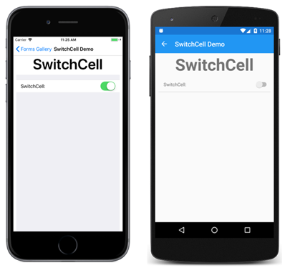
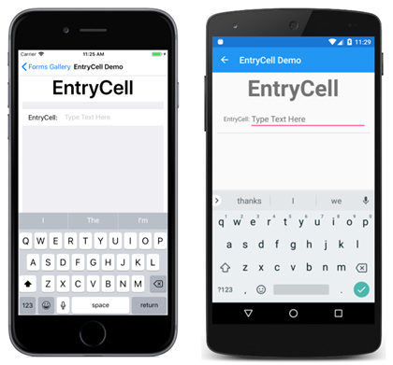
Cells

Slide 35
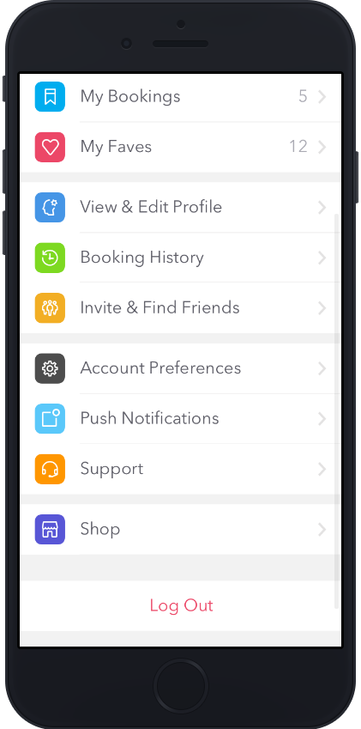

ViewCell

Slide 36
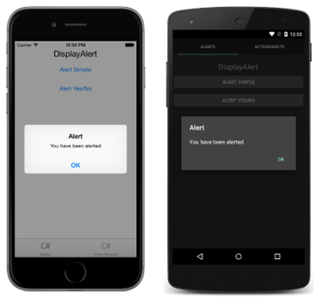
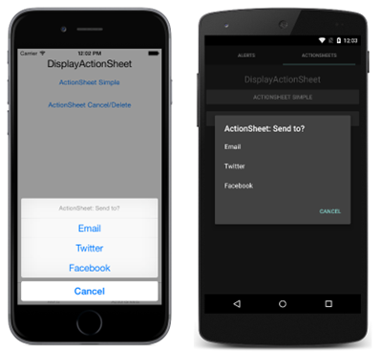
Pop-ups

Slide 37
Cells & Lists
TextCell, ImageCell, SwitchCell, EntryCell…
ViewCell (dovnitř lze dát cokoliv)
ViewCell.ContextActions … kontextové menu
ListView
ItemsSource="{Binding: …}"
IsPullToRefreshEnabled = true | false
zavolá RefreshCommand
HasUnevenRows = true | false
různé výšky řádků

Slide 38
Platformně specifické
Starý zápis je již deprecated
Nový zápis povoluje jednotnou definici pro víc platforem
<Button.BorderWidth>
<OnPlatform x:TypeArguments="system:Double">
<On Platform="Android" Value="5"/>
<On Platform="iOS, UWP" Value="10"/>
</OnPlatform>
</Button.BorderWidth>

Slide 39
Platformně specifické
Custom Renderer
Když něco nejde v XAML
Ve Forms projektu vyrobit třídu
public class BoxViewWithRadius : BoxView
V Android/iOS projektu vyrobit Renderer
[assembly: ExportRenderer(typeof(BoxViewWithRadius), typeof(BoxViewWithRadiusRenderer))]
public class BoxViewWithRadiusRenderer : BoxRenderer
V XAMLu použití třídy z Forms projektu
Implementace pro každou platformu zvlášť

Slide 40
Platformně specifické
Přístup k souborům
Práce s push notifikacemi
Zjišťování stavu baterie
...
Řešení pomocí interface ve sdíleném projektu a implementace zvlášť pro jednotlivé platformy
Vestavěný mechanizmus – DependencyService
Možnost použití vlastního IoC kontejneru

Slide 41
Platformně specifické
Podpora pro iOS a Android
100% podpora pro API při releasu
Zápis velmi podobný Java/Swift, stejné názvy tříd atd.
Z existujícího kódu na jinou platformu je možné jednoduše přepsat do Xamarinu
Xamarin.Essentials – multiplatformní přístup k těmto API

Slide 42
Data binding
Mezi code-behind a XAML
Mezi ViewModelem a View
Text="{Binding Path=Operand1}"
Mezi komponentami ve View
Text="{Binding Source={x:Reference Name=DisplayAlertButton}, Path=Text}"

Slide 43
Směr bindingu
Vlastnost Mode
OneTime
jen jednou na začátku
OneWay
jedním směrem – ze zdroje do cíle
TwoWay
obousměrně – změna v cíli změní i zdroj
OneWayToSource
jedním směrem – od cíle k zdroji
Zdroj – vlastnost, na kterou bindujeme
Cíl – komponenta, která má {Binding}

Slide 44
Binding - Notifikace o změnách
OneWay a TwoWay
reaguje na změny zdroje
zdroj o nich musí dát nějak vědět
objekt implementuje INotifyPropertyChanged
public event PropertyChangedEventHandler PropertyChanged
Je vhodné přidat metodu OnPropertyChanged s parametrem s atributem [CallerMemberName]
Knihovna Fody:
Nuget balíček Fody
Nuget balíček PropertyChanged.Fody

Slide 45
INotifyCollectionChanged
ObservableCollection<T>
implementuje toto rozhraní
Vlastní kolekce
podporu přidáme
Existující kolekce
např. napsat kolem ní "wrapper"

Slide 46
Data Binding Intellisense
xmlns:d=http://schemas.microsoft.com/expression/blend/2008
xmlns:mc=http://schemas.openxmlformats.org/markup-compatibility/2006
mc:Ignorable="d"
d:DataContext="{d:DesignInstance test:MainPageViewModel}"

Slide 47
Intellisense
Extensions:
Resharper

Slide 48
MVVM Frameworky
MVVM Cross
Simple MVVM
MVVM Light
Catel
ReactiveUI

Slide 49
Tip - načtení dat z webové služby
Využití frameworku Swagger
Vytvoření Web API v .Net
Vygenerování klientského kódu

Slide 50




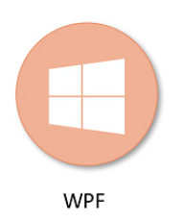



Platformy - updated
*
Oficiální podpora
Komunita
*Tizen je podporován Samsungem

Slide 51
Výhody Xamarin Forms
XAML
.Net
Dobrá dokumentace
Sdílení kódu – 85%+

